Slide 1
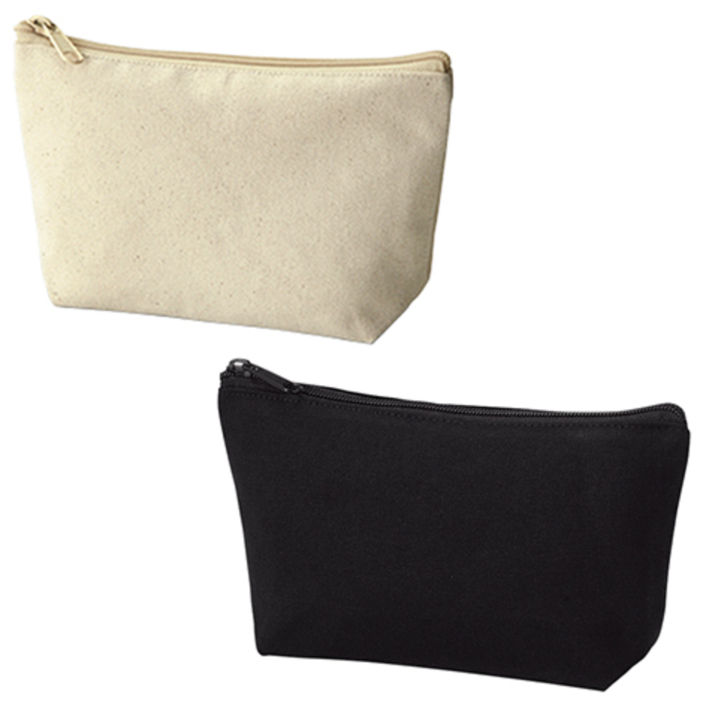
【提案書】
12オンス・厚生地コットンポーチ
特徴
12オンスと厚手のコットン素材で耐久性に優れ、見た目はすっきりとシンプルな舟型ポーチです。名入れプリントが可能ですのでちょっとしたノベルティグッズなどにもおすすめです。
納期
納期スペース
仕様
素 材：綿(10オンス)
サイズ：約180×200×90mm(間口300mm)
（包装形態：10枚単位でポリ袋入）
備 考：ナチュラル・ブラック
お見積
お見積りスペース

